Slide 1




TRƯỜNG TIỂU HỌC ÁI MỘ A
Bài giảng điện tử Tiếng Việt lớp 3
Tên bài: A lô, tớ đây (tiết 2)

Slide 2




Luyện đọc lại
Tiêu chí đánh giá
1
Đọc đúng
2
Đọc to, rõ
3
Ngắt nghỉ đúng chỗ
4
Giọng đọc và nhấn giọng phù hợp

Slide 3
Luyện đọc lại
A lô, tớ đây
Giờ ra chơi, An chạy đến bàn tôi hớn hở: “Bố mẹ cho phép tớ gọi điện cho bạn bè đấy. Đi học về tớ sẽ gọi cậu nhé!” Tôi đập tay nó sung sướng. Đi học về, tôi vội vàng cất cặp và xin phép bố mẹ cho nghe điện thoại. Bố gật gù, còn mẹ thi nháy mắt ra hiệu đồng ý.
Điện thoại reo, cứ như là trái tim tôi đang cất tiếng hát. Tôi khoái chí cầm máy.
- A lô… Minh hả? – An gào lên trong máy.
- Tớ đây. – Tôi cũng gào lên.
Hay hơn nói chuyện ở lớp nhỉ. – An cười to.
Hơn là cái chắc. – Tôi cũng cười to không kém.
Đến lượt cậu gọi lại cho tớ nhé. – An hét lên rồi tắt máy. Tôi ôm bụng cười. Bố tủm tỉm: “Cả thế giới nghe thấy hai con nói chuyện đấy.”
Tôi nhấc máy gọi lại cho An.
A lô, bố tớ bảo chúng mình nói cho cả thành phố nghe thấy. – An thì thào.
Thế cậu nói nhỏ hơn tớ đấy. Bố tớ bảo tớ nói cho cả thế giới nghe thấy cơ.
An cười rúc rích. Chúng tôi lại thì thào, nhưng vì nói nhỏ quá nên cứ phải nói đi nói lại.
Hóa ra nói chuyện điện thoại cũng mệt thật.
(Bùi Tuệ Minh)

Slide 4

ĐỌC MỞ RỘNG

Slide 5
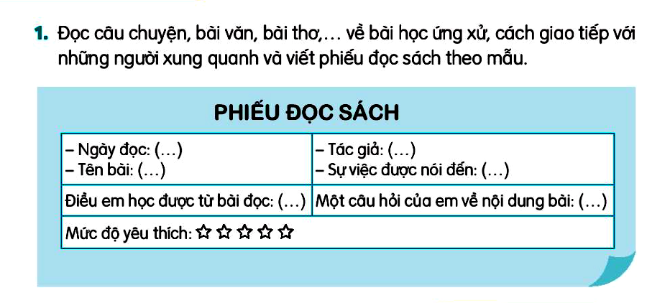

Slide 6


THẢO LUẬN NHÓM ĐÔI

Slide 7



Trình bày
Nhận xét

Slide 8
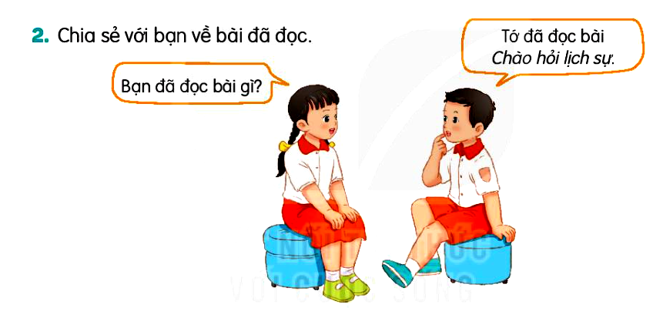

Slide 9


Slide 10


CỦNG CỐ - DẶN DÒ

Slide 11
Hoàn thành bài
Xem lại bài đã học
Chuẩn bị bài mới

Slide 12


TẠM BIỆT CÁC EM!

